Slide 1


Demographics of Thailand
This presentation explores the diverse demographics of Thailand, covering population statistics, generational structure, sex ratio, ethnicity, and language characteristics.
Photo Credit: Positioning Magazine
Notes:
1

Slide 2
Thailand in Brief
"Thailand in Brief " has been prepared by the Thailand Foundation to support students, scholars, and the general public who wish to give presentations about Thailand to their audiences—for example, exchange program students and international participants.
The work presents some basic information about Thailand in 11 areas: 1) Geography, 2) History, 3) Politics and Government, 4) Economics, 5) Demographics, 6) Culture, 7) Values, 8) Thai People and Other Popularity That You May Know, 9) Misconceptions about Thailand, 10) Thailand's Role on the Global Stage, and 11) Rankings Related to Thailand.
"Thailand in Brief" is produced in both PDF file (.pdf) and Powerpoint Presentation (.pptx) formats, consisting of 399 slides. Users may download and select the topics they wish to present, and may rearrange the sequence of the slides as appropriate. However, the content of this document cannot be edited. Reproduction or use for commercial purposes without permission from the Thailand Foundation is not allowed.
"Thailand in Brief" will be updated every third quarter each year. For inquiries or further suggestions, please contact the Thailand Foundation at info@thailandfoundation.or.th.
July 2026
Notes:
2

Slide 3
Thailand in Brief
"Thailand in Brief " จัดทำขึ้นโดยมูลนิธิไทย (Thailand Foundation) เพื่ออำนวยความสะดวกแก่ นักเรียน นักศึกษา และผู้สนใจทั่วไป นำไปใช้ประโยชน์ อาทิ ในการบรรยาย หรือให้ความรู้เกี่ยวกับประเทศไทยในด้านต่าง ๆ แก่ชาวต่างประเทศ เช่น กรณีนักศึกษาแลกเปลี่ยนที่ไปเรียนในต่างประเทศที่ต้องนำเสนอเรื่องราวเกี่ยวกับประเทศไทยในสถาบันที่ไปศึกษาอยู่ เป็นต้น
งานชิ้นนี้เสนอข้อมูลเกี่ยวกับประเทศไทยโดยสังเขป 11 ด้าน ได้แก่ 1) ภูมิศาสตร์ (Geography) 2) ประวัติศาสตร์ (History) 3) การเมืองการปกครอง (Politics and Government) 4) เศรษฐกิจ (Economics) 5) ประชากร (Demographics) 6) วัฒนธรรม (Culture) 7) ค่านิยม (Values) 8) คนไทยและสื่อที่คุณอาจรู้จัก (Thai people and other popularity that you may know) 9) ความเข้าใจผิดเกี่ยวกับประเทศไทย (Misconceptions) 10) บทบาทของไทยในเวทีโลก (Thailand’s role on the Global Stage) และ 11) การจัดอันดับที่เกี่ยวกับประเทศไทย (Rankings related to Thailand)
"Thailand in Brief " นี้จัดทำเป็นสไลด์ จำนวน 399 สไลด์ ในรูปแบบ .pdf และ .pptx สามารถดาวน์โหลดและเลือกใช้หัวข้อที่นำเสนอ และสลับลำดับ การนำเสนอได้ตามความเหมาะสม อย่างไรก็ดี ผู้ใช้งานไม่สามารถดัดแปลงเนื้อหาในเอกสารได้ และห้ามผลิตซ้ำ หรือนำไปใช้เพื่อผลประโยชน์เชิงพาณิชย์โดย ไม่ได้รับอนุญาตจากมูลนิธิไทย
"Thailand in Brief " จะได้รับการปรับปรุงให้ทันสมัยในทุกไตรมาสที่ 3 ของปี หากมีข้อสงสัยและข้อเสนอแนะเพิ่มเติม กรุณาติดต่อมูลนิธิไทย
อีเมล info@thailandfoundation.or.th
กรกฎาคม 2569
Notes:
3

Slide 4
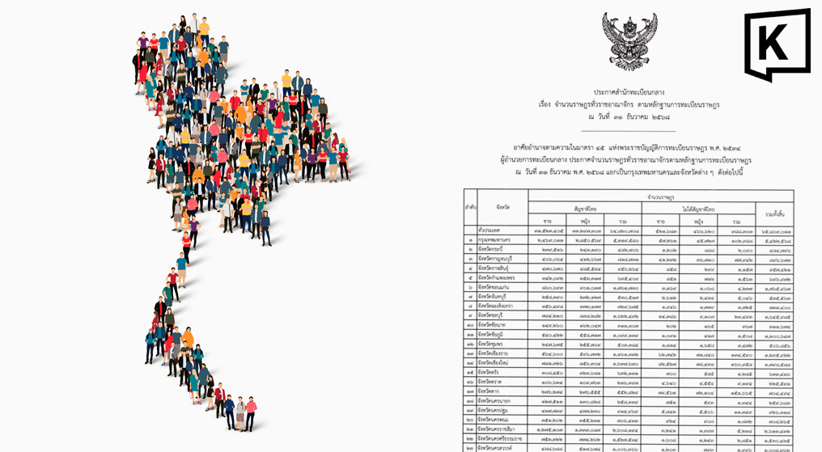
Population Overview
65.8M
Registered Population
  Thailand's registered population stood at 65,809,011 people as of 31 December 2025.
  Bangkok had the largest registered population, with 5.42 million residents.
Source: Department of Provincial Administration (DOPA), 2026
Photo credit: Khaosod English
Notes:
4

Slide 5
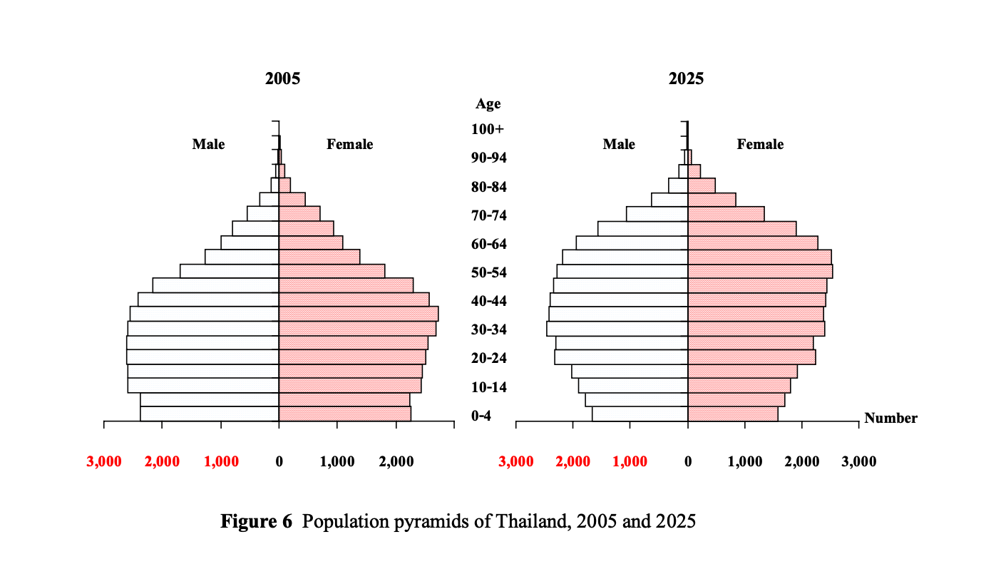
Population Pyramid of Thailand
Thailand's population pyramid reflects a narrowing younger population and a growing proportion of older persons.
In 2025, Thailand recorded 416,514 births and 559,684 deaths, indicating negative natural population growth.
Source: Mahidol University
Photo credit: Mahidol University
Notes:
5

Slide 6

Age Structure
Children aged 0-14
Working-age
population aged 15-64
around 15%
of the population
around 71%
of the population
Older persons
aged 65+
around 14%
of the population
Source: Department of Provincial Administration (DOPA); Board of Investment of Thailand
Notes:
6

Slide 7
Sex Ratio in Thailand
32M
33.8M
Males
Females
Thailand’s registered population consisted of approximately 32 million males and 33.8 million females.
This equals around 95 males per 100 females.
Source: Department of Provincial Administration (DOPA)
Notes:
7

Slide 8
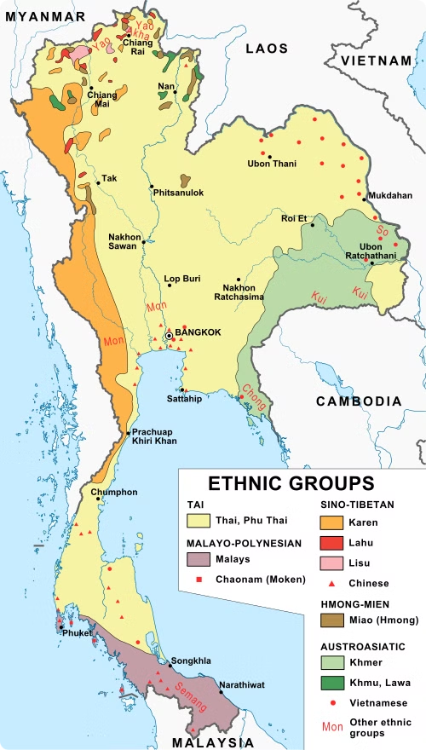
Ethnicities
Ethnic groups in Thailand are highly diverse.
Major ethnic groups include
  Tai peoples
  Thai-Chinese
  Hill Tribes
  Malays
  etc.
Source: Princess Maha Chakri Sirindhorn Anthropology Centre (SAC)
Photo credit: ArnoldPlaton​
Notes:
8

Slide 9
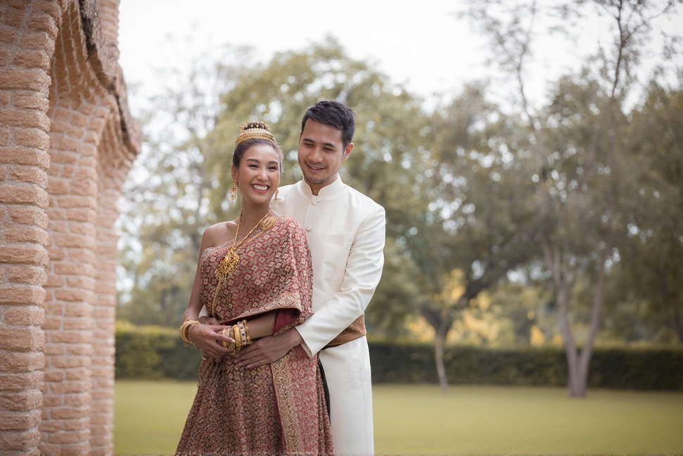
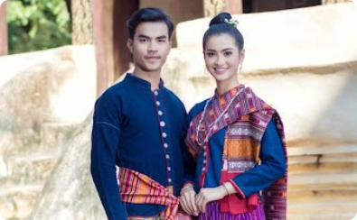
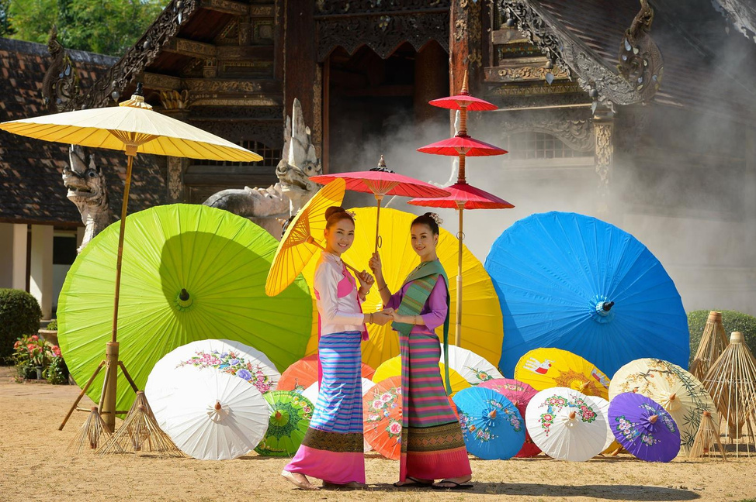
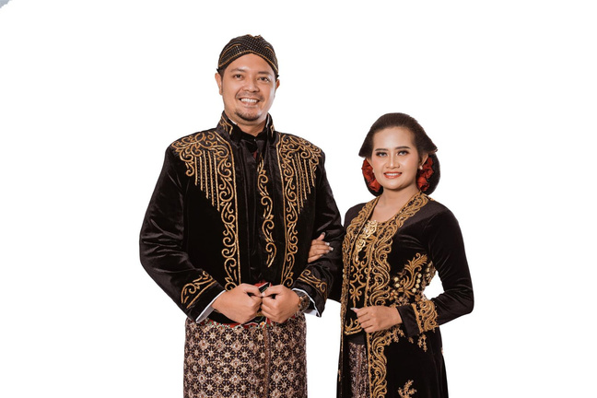
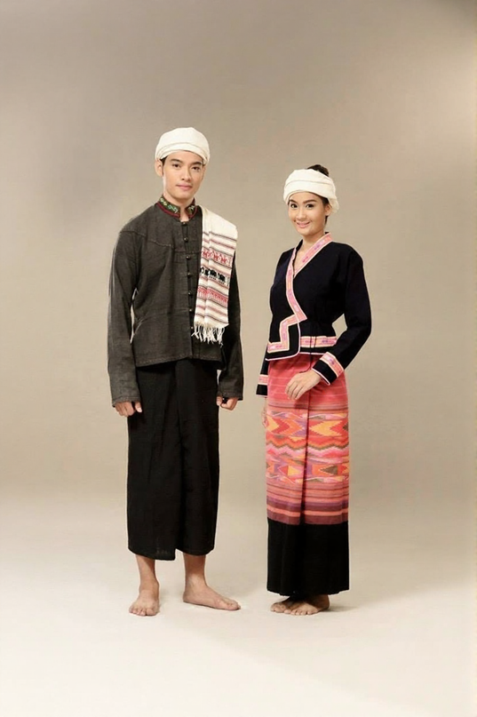
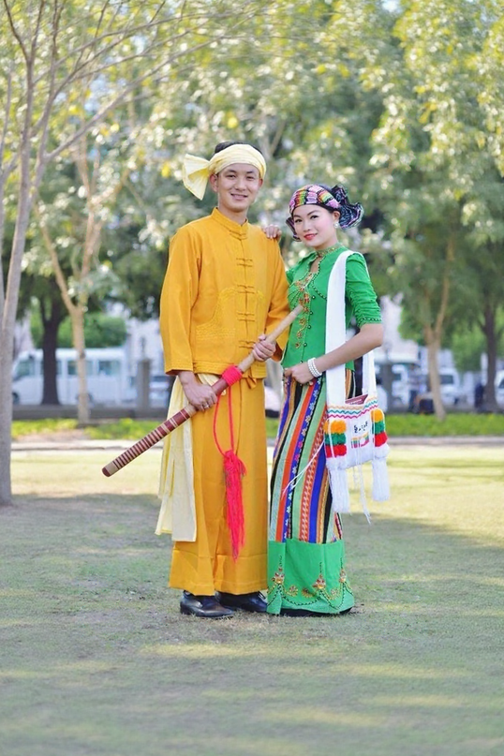
Tai Peoples
Central Thai
34.1%
Isan (Northeastern Thai)
24.9%
Thai Yuan (Northern Thai)
9.9%
Southern Thai
7.5%
Tai Lue
N/A
Tai Yai
N/A
Source: Wikipedia, “Thailand,” Ethnic groups section; figures based on Mahidol University Ethnolinguistic Maps of Thailand data. Figures are approximate.
Photo credit: Sawasdee Thailand, Chalermwut Poklang, The Potential, Somchai Sakulkoo, แสงเฮือน เมืองฉาน​​
Notes:
9

Slide 10

Thai-Chinese
Thai-Chinese communities are estimated at around 11–14% of Thailand’s population.
Major communities include:
Teochew
Hokkien
Hakka
Hainanese
Cantonese
Peranakan
among others…
Source: Wikipedia, “Thai Chinese”; SAC. Figure is an estimate.
Photo credit: Thairath
Notes:
10

Slide 11
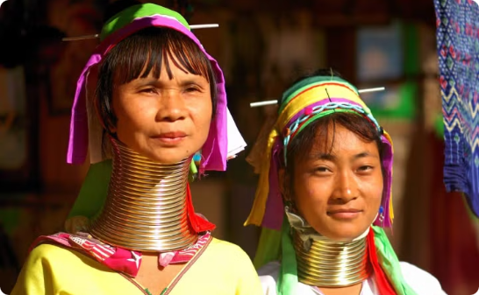
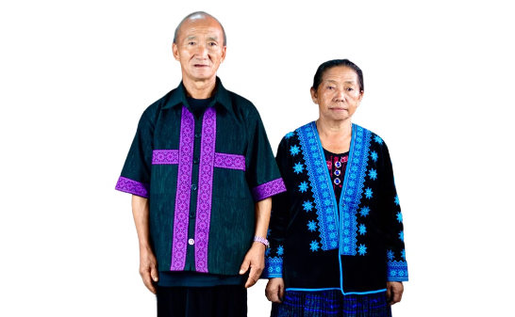
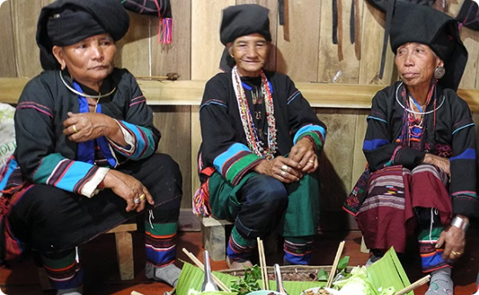
Hill Tribes
Karen
0.6%
Hmong
N/A
Akha
N/A
and others.
Source: Wikipedia, “Thailand,” Ethnic groups section; figure based on Mahidol University Ethnolinguistic Maps of Thailand data. Figure is approximate.
Photo credit: Click2go, SAC
Notes:
11

Slide 12
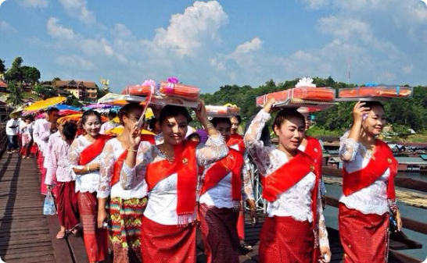
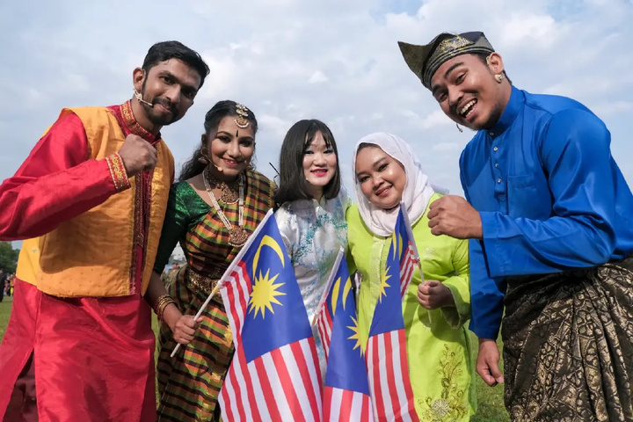
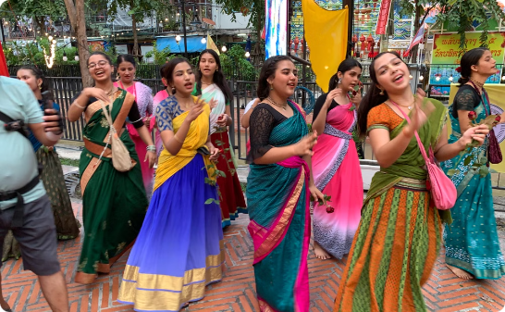
Other Ethnic Groups
Mon
N/A
Malay
1.5%
Thai Indians
N/A
and others.
Source: Wikipedia, “Thailand,” Ethnic groups section; figure based on Mahidol University Ethnolinguistic Maps of Thailand data; SAC. Figure is approximate.
Photo credit: Nitithep Kingcha from X, Bangkokbiznews, Chainwit
Notes:
12

Slide 13


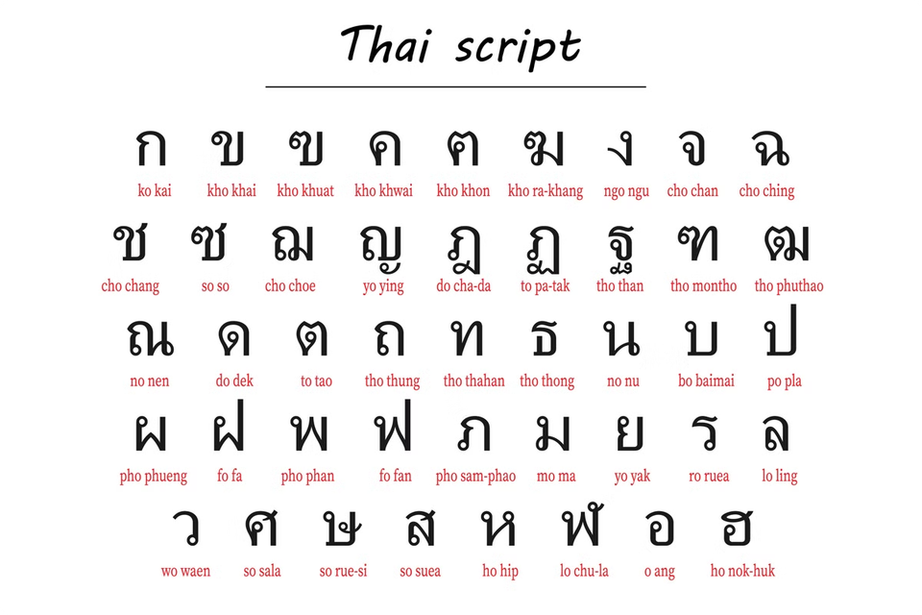

The Thai Language
Official Language
The official language of the country is Thai or Phasa Thai (ภาษาไทย).
Alphabets and Tones
The Thai language has 44 alphabets and is a tonal language with 5 tones.
Photo credit: Dreamstime
Notes:
13

Slide 14


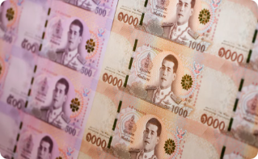
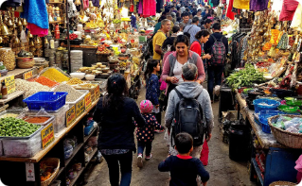

Thai Tonal System
The tonal system (five tones) in Thai significantly affects the meanings of words. As shown in the examples, the same pronunciation "kha" can have different meanings based on the tone used.
คา Stuck
khaa — mid tone
ข่า Galangal
khàa — low tone
ค่า Value
khâa — falling tone
ค้า Trade
kháa — high tone
ขา Leg
khǎa — rising tone
Photo credit: Nikkei Asia, Freepik
Notes:
14

Slide 15









Common Thai Words and Phrases
สวัสดีครับ/ค่ะ
– sawasdee krub/kha
ขอบคุณ
– khop khun
ขอโทษ
– kho thot
ไว้เจอกัน
– wai choe kan
Greeting
Thank you
Sorry
See you later
ครับ/ค่ะ
– krub/kha
คุณ
– khun
อร่อยมากครับ/ค่ะ
– aroi mak krub/kha
ยินดีที่ได้รู้จัก
– yin dee tee dai ru jak
Suffixes that indicate respect, politeness, or formality. They can also
be used as affirmation.
A courtesy title used to address everyone regardless of genders
Very tasty!
Nice to meet you
Learn Thai online for free
Scan the QR code for Thailand Foundation Academy, offering Thai language courses taught in major world languages, with certificates available.
Notes:
15

Slide 16

Thai Name
First name, Last name, and Nickname
Nickname
Since Thai first name can be long and complicated, most Thais are known by nicknames given to them by their families.
Most Thais have three names: A first name, a last name, and a nickname.
First Name and Last name
Thai full names are often coined from Pali and Sanskrit. For example, Lisa's full name is Lalisa Manobal. Lalisa means "acclaimed individual." Manobal mans "one who takes care of their heart."
Photo credit: lalalalisa_m on Instagram
Notes:
16

Slide 17


Thai Nicknames: Inspiration Sources (1)
Physical Feature
Color
Animal
Lek – เล็ก (small)
Blue – บลู (blue)
Nok – นก (bird)
Photo credit: Lai Wagtail
Notes:
17

Slide 18



Thai Nicknames: Inspiration Sources (2)
Precious Object
Natural Elements
Shortened form
of a first name
Phet – เพชร (diamond)
Fa – ฟ้า (sky)
Someone whose real name is Nichkhun can have Khun
as a nickname.
Photo credit: TrueID Music
Notes:
18

Slide 19




Contemporary Thai Nicknames
Some contemporary nicknames are often borrowed from English words with examples include Guy (กาย), Ken (เคน), among others.
Benz – เบนซ์
Mint – มินต์
Atom – อะตอม
Pond – ปอนด์
(from pound)
Today, people are starting to address each other first with nicknames instead of first names.
Notes:
19

